Slide 1





自动控制原理

Slide 2
1. 反馈：控制原理的核心思想
11. 放眼大局：根轨迹法
2. 传递函数：控制系统数学模型
12. 根轨迹：基本形态
3. 方框图：控制系统结构
13. 根轨迹：细节修正
4. 信号流图：控制系统拓扑结
14. 参数根轨迹：广义定义
5. 梅森公式：数圈圈与消消乐
15. 根轨迹法：图形化思考
6. 性能指标：控制效果评价
16. 频率特性：换个角度看控制
7. 衰减振荡：欠阻尼二阶系统
17. 近似叠加：绘制伯德图
8. 稳定：控制系统首要任务
18. 按图索骥：伯德图求传递函数
9. 稳态误差：准确性的度量
19. 幅相特性：换个角度看频域
10. 校正：实现控制的手段
20. 宽备窄用：稳定裕度

Slide 3

第一章 | 第二章 | 第三章 | 第四章 | 第五章 | 第六章
基本概念 | 数学模型 | 时域分析法 | 根轨迹法 | 频域分析法 | 校正方法
2. 传递函数：控制系统数学模型
学习目标
01
理解传递函数的定义
02
理解传递函数的各项性质
重
03
能够根据微分方程建立传递函数
难
04
能够判断结构相似系统

Slide 4
？
为什么研究传递函数？
01
微分方程
参数变化时需要重新列写和求解，不便于系统分析和设计
02
传递函数
表征动态性能
时域分析
频域分析
研究参数变化对系统的性能的影响
根轨迹
系统校正

Slide 5



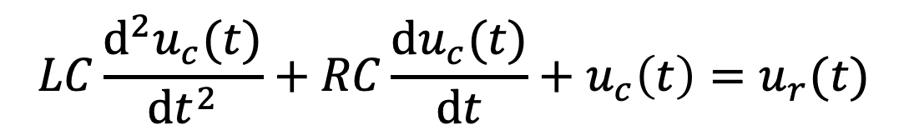



前测：RLC电路的微分方程
$$L$$
$$R$$
$$u_{r}$$
$$i$$
$$C$$
$$u_{c}$$
$$LC\frac{d^{2}u_{c}(t)}{dt^{2}}+RC\frac{du_{c}(t)}{dt}+u_{c}\left(t\right)=u_{r}(t)$$

Slide 6
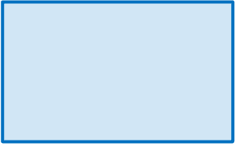
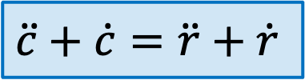
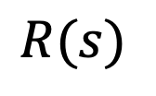
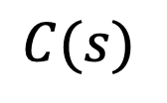

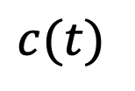

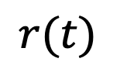
控制系统的传递函数
传递函数：经典控制的基础
定义：
零初始条件下输出的拉氏变换比输入的拉氏变换
$$r(t)$$
$$c(t)$$
$$\ddot{c}+\dot{c}=\ddot{r}+\dot{r}$$
$$ℒ$$
$$ℒ$$
$$\frac{C\left(s\right)}{R(s)}$$
$$R(s)$$
$$C(s)$$

Slide 7
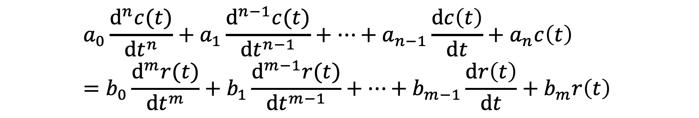
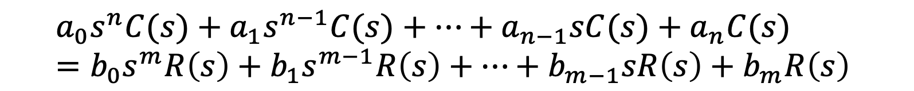
微分方程与传递函数
线性定常微分方程一般形式：
$$a_{0}\frac{d^{n}c(t)}{dt^{n}}+a_{1}\frac{d^{n−1}c(t)}{dt^{n−1}}+⋯+a_{n−1}\frac{dc\left(t\right)}{dt}+a_{n}c\left(t\right)=b_{0}\frac{d^{m}r(t)}{dt^{m}}+b_{1}\frac{d^{m−1}r(t)}{dt^{m−1}}+⋯+b_{m−1}\frac{dr\left(t\right)}{dt}+b_{m}r\left(t\right)$$
零初始条件下
两边取拉氏变换
$$a_{0}s^{n}C(s)+a_{1}s^{n−1}C(s)+⋯+a_{n−1}sC(s)+a_{n}C(s)=b_{0}s^{m}R\left(s\right)+b_{1}s^{m−1}R\left(s\right)+⋯+b_{m−1}sR\left(s\right)+b_{m}R\left(s\right)$$

Slide 8
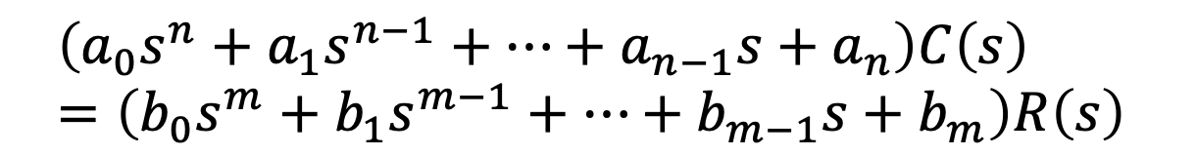
微分方程与传递函数
线性定常微分方程一般形式：
$$a_{0}\frac{d^{n}c(t)}{dt^{n}}+a_{1}\frac{d^{n−1}c(t)}{dt^{n−1}}+⋯+a_{n−1}\frac{dc\left(t\right)}{dt}+a_{n}c\left(t\right)=b_{0}\frac{d^{m}r(t)}{dt^{m}}+b_{1}\frac{d^{m−1}r(t)}{dt^{m−1}}+⋯+b_{m−1}\frac{dr\left(t\right)}{dt}+b_{m}r\left(t\right)$$
零初始条件下
两边取拉氏变换
$$\left(a_{0}s^{n}+a_{1}s^{n−1}+⋯+a_{n−1}s+a_{n}\right)C\left(s\right)=\left(b_{0}s^{m}+b_{1}s^{m−1}+⋯+b_{m−1}s+b_{m}\right)R\left(s\right)$$

Slide 9
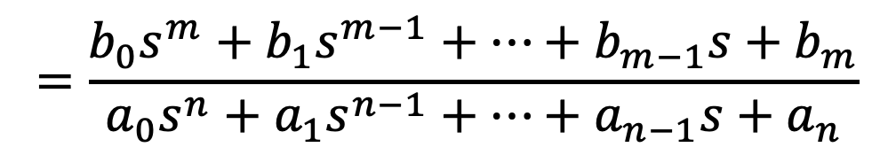
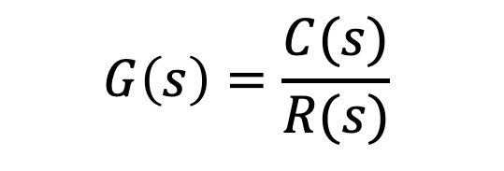
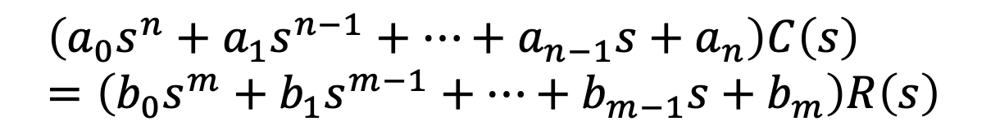
微分方程与传递函数
传递函数定义
零初始条件下输出的拉氏变换比输入的拉氏变换
$$\left(a_{0}s^{n}+a_{1}s^{n−1}+⋯+a_{n−1}s+a_{n}\right)C\left(s\right)=\left(b_{0}s^{m}+b_{1}s^{m−1}+⋯+b_{m−1}s+b_{m}\right)R\left(s\right)$$
$$G\left(s\right)=\frac{C(s)}{R(s)}$$
$$=\frac{b_{0}s^{m}+b_{1}s^{m−1}+⋯+b_{m−1}s+b_{m}}{a_{0}s^{n}+a_{1}s^{n−1}+⋯+a_{n−1}s+a_{n}}$$

Slide 10
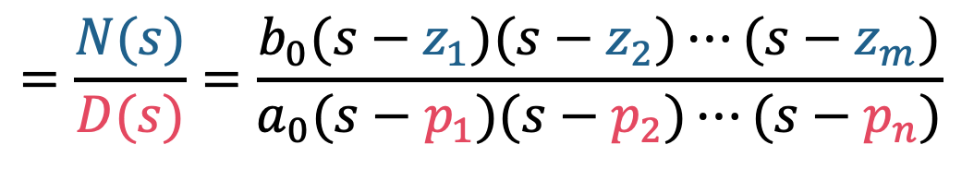
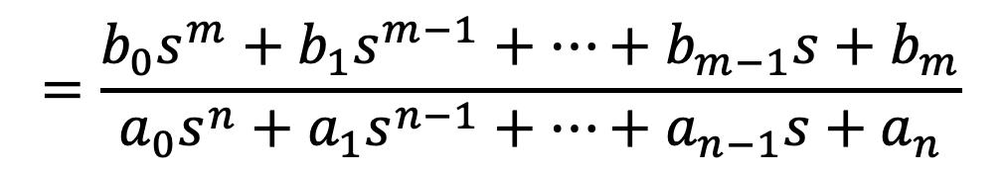
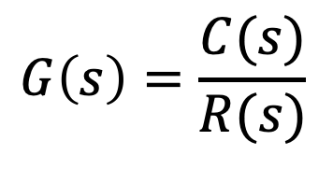
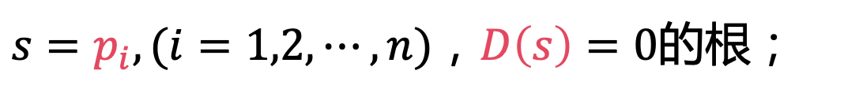
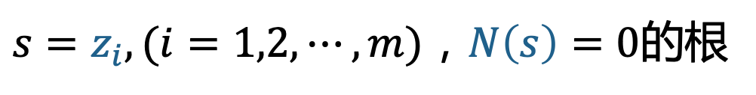
传递函数的零极点形式
$$G\left(s\right)=\frac{C(s)}{R(s)}$$
$$=\frac{b_{0}s^{m}+b_{1}s^{m−1}+⋯+b_{m−1}s+b_{m}}{a_{0}s^{n}+a_{1}s^{n−1}+⋯+a_{n−1}s+a_{n}}$$
$$=\frac{N(s)}{D(s)}=\frac{b_{0}(s−z_{1})(s−z_{2})⋯(s−z_{m})}{a_{0}(s−p_{1})(s−p_{2})⋯(s−p_{n})}$$
传递函数的零点
$s=z_{i}, (i=1,2,⋯,m)$，$N\left(s\right)=0$的根
传递函数的极点
$s=p_{i}, (i=1,2,⋯,n)$，$D\left(s\right)=0$的根；

Slide 11
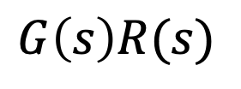
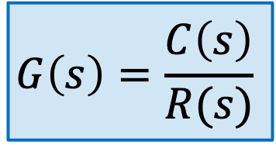
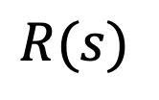
传递函数的性质
01
传递函数与信号无关，只取决于系统的结构和参数，与系统的输入和输出位置有关
$$G\left(s\right)=\frac{C\left(s\right)}{R(s)}$$
$$R(s)$$
$$G\left(s\right)R(s)$$

Slide 12
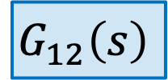

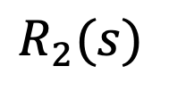
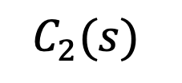
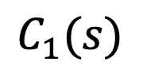

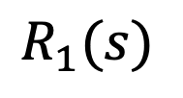
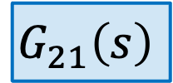
传递函数的性质
01
传递函数与信号无关，只取决于系统的结构和参数，与系统的输入和输出位置有关
$$R_{1}(s)$$
$$G_{11}\left(s\right)$$
$$C_{1}(s)$$
$$G_{12}\left(s\right)$$
$$G_{21}\left(s\right)$$
$$R_{2}(s)$$
$$G_{22}\left(s\right)$$
$$C_{2}(s)$$

Slide 13


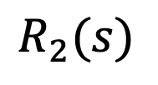
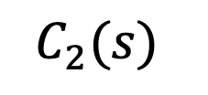
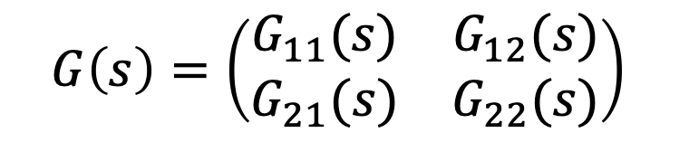
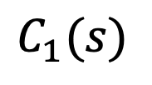

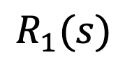

传递函数的性质
02
只反映单输入与单输出的关系，不反映内部(多入多出系统使用 TF 矩阵)
$$R_{1}(s)$$
$$G_{11}\left(s\right)$$
$$C_{1}(s)$$
$$G_{12}\left(s\right)$$
$$G\left(s\right)=\left(\begin{matrix}G_{11}(s) & G_{12}(s) \\ G_{21}(s) & G_{22}(s)\end{matrix}\right)$$
$$G_{21}\left(s\right)$$
$$R_{2}(s)$$
$$G_{22}\left(s\right)$$
$$C_{2}(s)$$

Slide 14

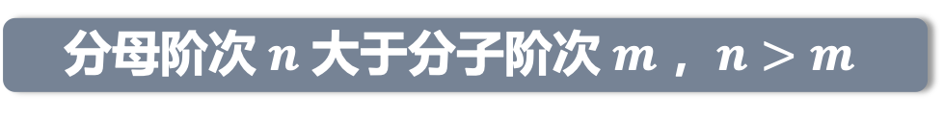
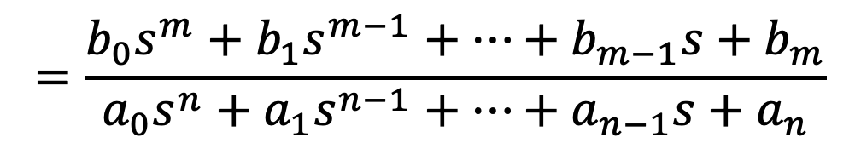
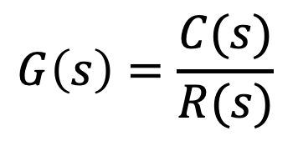
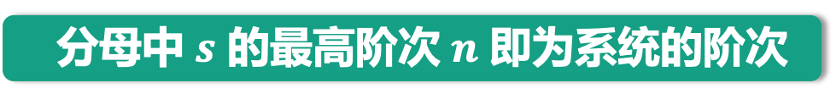
传递函数的性质
03
仅适用于线性定常系统
04
分母阶次 $n$ 大于分子阶次 $m$， $n>m$
05
分母中 $s$ 的最高阶次 $n$ 即为系统的阶次
06
不能反映非零初始条件的运动
定常
$$G\left(s\right)=\frac{C(s)}{R(s)}$$
$$=\frac{b_{0}s^{m}+b_{1}s^{m−1}+⋯+b_{m−1}s+b_{m}}{a_{0}s^{n}+a_{1}s^{n−1}+⋯+a_{n−1}s+a_{n}}$$
系统阶次
$$n>m$$

Slide 15
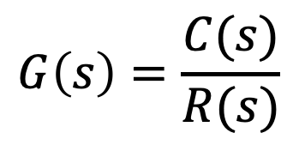
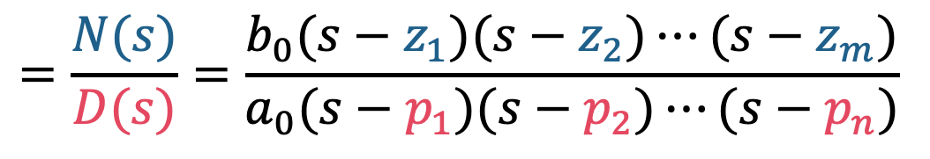
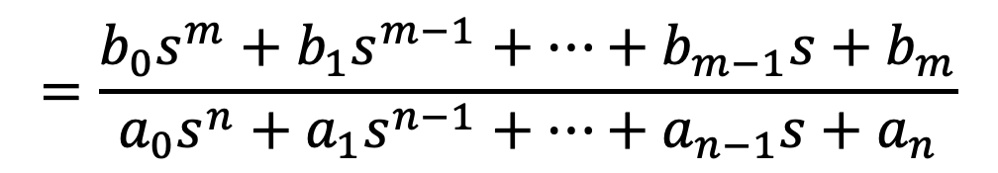
传递函数的性质
07
由相应零极点组成
08
特征多项式$D\left(s\right)=a_{0}s^{n}+a_{1}s^{n−1}+⋯+a_{n−1}s+a_{n}$
09
特征方程$D\left(s\right)=0$，其根为特征根
特征多项式
$$G\left(s\right)=\frac{C(s)}{R(s)}$$
$$=\frac{b_{0}s^{m}+b_{1}s^{m−1}+⋯+b_{m−1}s+b_{m}}{a_{0}s^{n}+a_{1}s^{n−1}+⋯+a_{n−1}s+a_{n}}$$
零点
$$=\frac{N(s)}{D(s)}=\frac{b_{0}(s−z_{1})(s−z_{2})⋯(s−z_{m})}{a_{0}(s−p_{1})(s−p_{2})⋯(s−p_{n})}$$
极点
特征根

Slide 16

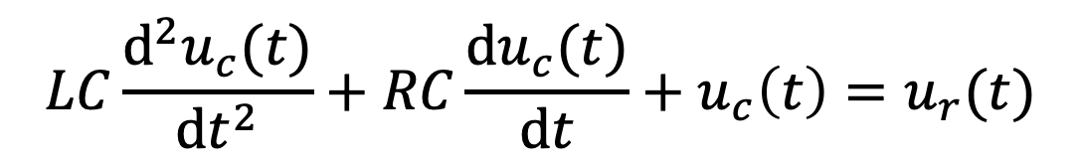






微分方程求传递函数举例
$$L$$
$$R$$
$$u_{r}$$
$$i$$
$$C$$
$$u_{c}$$
$$LC\frac{d^{2}u_{c}(t)}{dt^{2}}+RC\frac{du_{c}(t)}{dt}+u_{c}\left(t\right)=u_{r}(t)$$
RLC电路的微分方程：
拉氏变换得：$LCs^{2}U_{c}\left(s\right)+RCsU_{c}\left(s\right)+U_{c}\left(s\right)=U_{r}(s)$，整理得
$$\frac{U_{c}\left(s\right)}{U_{r}\left(s\right)}=\frac{1}{LCs^{2}+RCs+1}$$

Slide 17




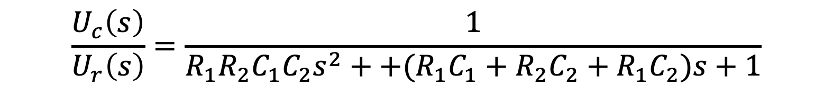

微分方程求传递函数举例
$$R_{1}$$
$$R_{2}$$
$$i$$
$$u_{r}$$
$$C_{1}$$
$$C_{2}$$
$$u_{c}$$
有负载效应的电路微分方程：
$$R_{1}R_{2}C_{1}C_{2}\frac{d^{2}u_{c}(t)}{dt^{2}}+(R_{1}C_{1}+R_{2}C_{2}+R_{1}C_{2})\frac{du_{c}(t)}{dt}+u_{c}\left(t\right)=u_{r}(t)$$
拉氏变换并整理得：
$$\frac{U_{c}\left(s\right)}{U_{r}\left(s\right)}=\frac{1}{R_{1}R_{2}C_{1}C_{2}s^{2}++(R_{1}C_{1}+R_{2}C_{2}+R_{1}C_{2})s+1}$$

Slide 18

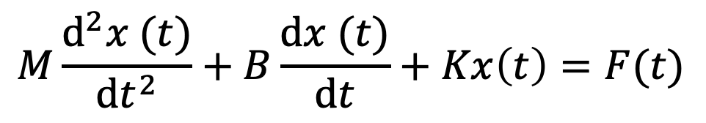


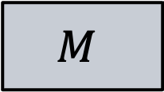
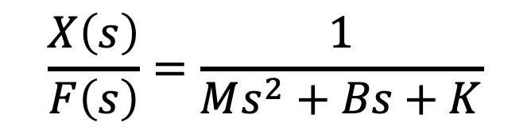

微分方程求传递函数举例
$$F(t)$$
$$K$$
$$M$$
$$x(t)$$
$$B$$
弹簧-阻尼系统的微分方程：
$$M\frac{d^{2}x (t)}{dt^{2}}+B\frac{dx (t)}{dt}+Kx\left(t\right)=F(t)$$
拉氏变换并整理得：
$$\frac{X\left(s\right)}{F\left(s\right)}=\frac{1}{Ms^{2}+Bs+K}$$

Slide 19


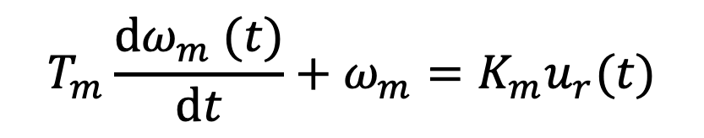









微分方程求传递函数举例
$$R$$
$$ω_{m}$$
$$J_{m}$$
$$i$$
$$u_{r}$$
$$E_{b}$$
$$M_{m}$$
$$f_{m}$$
电动机系统的微分方程为：
$$T_{m}\frac{d^{2}θ_{m} (t)}{dt^{2}}+\frac{dθ_{m} (t)}{dt}=K_{m}u_{r}(t)$$
$$T_{m}\frac{dω_{m} (t)}{dt}+ω_{m}=K_{m}u_{r}(t)$$
或
拉氏变换并整理得：
$$\frac{Ω_{m}\left(s\right)}{U_{r}\left(s\right)}=\frac{K_{m}}{T_{m}s+1}$$
$$\frac{Θ_{m}\left(s\right)}{U_{r}\left(s\right)}=\frac{K_{m}}{s\left(T_{m}s+1\right)}$$
或
Notes:
电动机模型为二阶系统并不意味着其具有两个储能元件，而是因为输出部分对转动角求导的原因。

Slide 20

典型环节的特点
环节:具有相同形式传递函数的元部件的分类。
01
02
不同的元部件可以有相同的传递函数;
03
若输入输出变量选择不同，同一部件可以有不同的传递函数;
04
任一传递函数都可看作典型环节的组合，即传递函数的典型环节形式。
$$G\left(s\right)=\frac{K(2s+1)}{s^{v}(Ts+1)(τ^{2}s^{2}+2εζs+1)}$$

Slide 21








结构相似系统
$$L$$
$$R$$
$$F(t)$$
$$K$$
$$u_{r}$$
$$i$$
$$C$$
$$u_{c}$$
$$M$$
$$x(t)$$
$$B$$
$$LC\frac{d^{2}u_{c}(t)}{dt^{2}}+RC\frac{du_{c}(t)}{dt}+u_{c}\left(t\right)=u_{r}(t)$$
$$M\frac{d^{2}x (t)}{dt^{2}}+B\frac{dx (t)}{dt}+Kx\left(t\right)=F(t)$$
$$G\left(s\right)=\frac{1}{a_{0}s^{2}+a_{1}s+a_{2}}$$
Notes:
许多表面上看来似乎毫无共同之处的控制系统，其运动规律可能完全一样，可以用一个运动方程来表示，称它们为结构相似系统。

Slide 22
相关MATLAB命令
代码
s = tf('s’); % 建立连续复数域变量
G1 = 10; % 建立典型比例环节的传递函数
G2 = 1/s; % 建立典型积分环节的传递函数
G3 = s; % 建立典型微分环节的传递函数
G4 = 1/(s+1); % 建立典型惯性环节的传递函数
G5 = 1/(s^2+s+1); % 建立典型震荡环节的传递函数
代码
G1 = tf(10,1); % 建立典型比例环节的传递函数
G2 = tf(1,[1,0]); % 建立典型积分环节的传递函数
G3 = tf([1,0],1); % 建立典型微分环节的传递函数
G4 = tf(1,[1,1]); % 建立典型惯性环节的传递函数
G5 = tf(1,[1,1,1]); % 建立典型震荡环节的传递函数
Notes:
许多表面上看来似乎毫无共同之处的控制系统，其运动规律可能完全一样，可以用一个运动方程来表示，称它们为结构相似系统。

Slide 23
相关MATLAB命令
代码
G1 = zpk([],[],10); % 建立典型比例环节的传递函数
G2 = zpk([],0,1); % 建立典型积分环节的传递函数
G3 = zpk(0,[],1); % 建立典型微分环节的传递函数
G4 = zpk([],-1,1); % 建立典型惯性环节的传递函数
G5 = zpk([],[-0.5+0.866i,-0.5-0.866i],1); % 建立典型震荡环节的传递函数
Notes:
许多表面上看来似乎毫无共同之处的控制系统，其运动规律可能完全一样，可以用一个运动方程来表示，称它们为结构相似系统。

Slide 24

总结
01
传递函数
零初始条件下输出信号拉氏变换与输入信号拉氏变换之比
02
零点极点
分子多项式和分母多项式的根
03
典型环节
比例，积分，微分，惯性，振荡
04
结构相似
传递函数表达了系统的某些本质特征
还原论的思想
寻找共性

Slide 25
课后思考
？
为什么传函分母阶次要大于分子阶次？
？
试在不同领域寻找具有同样传递函数形式的系统

Slide 26

课外拓展及预习要求
DR_CAN传递函数与拉普拉斯变换：https://www.bilibili.com/video/BV1Hb411a7kf?spm_id_from=333.999.0.0
[1] Smith, J. R., Fatehi, F., Woods, C. S., Hauer, J. F., & Trudnowski, D. J. (1993). Transfer function identification in power system applications. IEEE Transactions on Power Systems, 8(3), 1282-1290.
[2] Shui, H., Zhang, Y., Yang, H., Upadhyay, D., & Fujii, Y. (2021). Machine learning approach for constructing wet clutch torque transfer function. SAE International Journal of Advances and Current Practices in Mobility, 3(2021-01-0712), 2738-2744.

Slide 27



课外拓展及预习要求
控制之美，王天威著，清华大学出版社，2022
在线视频018、019
参与在线讨论

Slide 28

2. 传递函数：控制系统数学模型
感谢聆听！

